Slide 1
대표적인 데이터 예측 기법
01. 전통적인 통계 모델
ARIMA (AutoRegressive Integrated Moving Average) : 시계열 데이터에 기반하여 과거 데이터를 이용해 미래를 예측하는 통계 모델
SARIMA (Seasonal ARIMA) : 계절성이 포함된 시계열 데이터를 다룰 때 유용한 통계 모델
VAR (Vector AutoRegression) : 여러 시계열 변수가 상호 영향을 미칠 경우 사용
GARCH (Generalized Autogressive Conditional Heteroskedasticity) : 변동성이 중요한 데이터에서 사용되는 기법
02. 머신러닝 기반 기법
선형 회귀 (Linear Regression) : 독립 변수와 종속 변수 간의 관계를 모델링하는 기법
랜덤 포레스트 (Random Forest) : 다수의 의사결정 트리를 결합하여 예측하는 기법
그라디언트 부스팅 (Gradient Boosting) : 예측 정확도를 높이기 위해 연속적으로 약한 모델을 결합하는, ( 예를 들면 XGBoost, LightGBM, CatBoos 등 ) 기법
SVN (Support Vector Maching) : 데이터를 분류하거나 회귀를 통해 예측하는 기법
03. 딥러닝 기반 기법
LSTM (Long Short-Term Memory) : 순환 신경망 (RNN)의 변형으로, 시계열 데이터에서 장기 의존성을 잘 학습하는 알고리즘
GRU (Gated Recurrent Unit) : LSTM의 단순화된 버전으로 계산 효율이 높은 알고리즘
Transformers 기반 모델 : 시계열 데이터의 패턴을 모델링 하는 용도

Slide 2
변수의 조작적 정의
High : 고가, 해당 날짜 동안 기록된 가장 높은 가격, 투자자들의 심리와 특정 시점의 수요를 반영
Low : 저가, 해당 날짜 동안 기록된 가장 낮은 가격, 매도 압력과 하락 추세를 보여주는 지표로 사용.
Open : 개장가, 거래가 시작될 때의 가격, 투자자들의 기대치를 반영.
고가, 저가, 개장가는 종가에 대해 완벽한 상관관계를 가지나, 다중 공선성이 존재해 독립변수가 아니며, 종가 예측에 과적합을 발생시킬 가능성이 있다.
고가, 저가, 개장가는 선택 시 성능향상에 도움이 되나 향상 폭이 높지 않으며 고가, 저가 중 하나만 선택되면 다른 변수는 필요하지 않다.
* 암호화폐 종가 예측 성능과 입력 변수 간의 연관성 분석, 박재헌, 2022, 8 page
Price : 종가, 거래가 종료될 때의 가격, 해당 일의 최종적인 평가 가치를 나타냄.
Ma_n : n 일간의 평균 가격을 나타내는 이동 평균 (Moving Average), 단일 시점의 가격 데이터보다 전반적인 추세를 알 수 있기 때문에 사용한다.
Volatility_nd : n일간의 가격 변화 정도를 나타내는 변동성 (Volatility), n 일간 자산 가격이 얼마나 흔들렸는지 (분산이 큰지) 를 나타낸다.
Volume : 거래량. 해당 날짜동안 거래된 총량, 시장의 유동성과 투자자들의 관심을 나타냄.
거래량은 다중공선성이 존재하지 않아 독립변수이며, 예측 성능이 긍정적인 영향을 끼칠 수 있다. * 암호화폐 종가 예측 성능과 입력 변수 간의 연관성 분석, 박재헌, 2022, 5page
Active_address : 활성화된 지갑 주소의 수, 네트워크 활동 정도를 파악할 수 있음
Avg_txn_size : 평균 거래 크기, 한 거래당 평균적으로 얼마나 많은 코인이 교환되었는지를 나타내는 값
Avg_txn_fee : 평균 거래 수수료, 거래 비용의 경향을 보여 줌.
Dollar_Index : 미국 달러지수, 미국 달러 USD의 강세 또는 약세를 나타내는 지표.
달러지수 변화량인 Dollar Index Futures 는 비트코인 가격 변화와 음의 상관관계를 가진다. 즉 달러지수가 상승하면 비트코인 가격은 하락하는 패턴을 보인다.
* 비트코인 가격 변화에 관한 실증분석: 소비자, 산업, 그리고 거시변수를 중심으로, 2018, 이준식, 김건우, 박도형, 17 page
S&P500 : Standard and Poor’s 500, 미국 주식 시장에서 가장 영향력 있는, 주식시장 시가총액 상위 500개 기업 주가를 기반으로 산출된 주식 지수
S&P500 은 미국 경제 상태와 투자 성과를 평가하는 지표로 사용된다.
암호화폐와 S&P 는 서로 다른 시장 특성을 가지나, 글로벌 경제 이벤트(금융 위기, 금리 변화)에는 공통적인 영향을 받는다.
(하락장 이전, 매수 빈도가 약세, An Information Theory Approach to the Stock and Cryptocurrency Market: A Statistical Equilibrium Perspective, 2023, 22page )
두 시장간의 상관관계는 점차 높아지고 있다. 즉, 암호화폐가 점점 전통자산과 같은 자리를 잡고 있다.
NASDAQ : 대표적인 미국 주식 시장 중 하나로, 기술주 중심의 주가로 알려져있음.
Gold : 금, 비트 코인은 달러지수와 반대 방향으로 움직이는 경향, 즉 금과 유사한 안전 자산의 특성을 가진다.
* 비트코인 가격 변화에 관한 실증분석: 소비자, 산업, 그리고 거시변수를 중심으로, 2018, 이준식, 김건우, 박도형, 1 page
: 금의 가격은 비트코인과 부(-)의 관계를 가진다. * 비트코인과 주요 투자 자산 간의 장기 균형관계 추정, 박준기, 2020, 1page
: * 위 다른 두 논문을 종합해 보았을 때, 수집된 데이터 차이, 시간이 지날 수록 코인이 더 자산으로서 자리를 잡은 점, 달러와 비교했을 때는 금-코인 모두 대체 자산이 되는 공통점이 있지만, 금과 비트코인은 다시 서로 대체재가 된다는 특징이 보인다.

Slide 3
https://scienceon.kisti.re.kr/commons/util/originalView.do?cn=JAKO202208960520042&oCn=JAKO202208960520042&dbt=JAKO&journal=NJOU00550286
코인 가격 예측에 관한 선행 연구 논문 – 전처리 및 데이터 분석
01. 암호화폐 종가 예측 성능과 입력 변수 간의 연관성 분석 (2022, 정보처리학회논문지, 박재현)
데이터 수집 방법
데이터 수집 도구: .
암호화폐 선택: Bitcoin, Ethereum, Binance, Cardano, Chainlink, Litecoin
변수: 시가, 종가, 고가, 저가, 볼륨(거래량), change(종가변동률)
시계열 기준 단위: 논문에 표기되어있지 않음
시계열 데이터 범위: 논문에 표기되어있지 않음
분석 방법
통계기반 분석 – 상관분석 : 피어슨 상관계수를 사용
통계기반 분석 – 다중 공선성 분석 : VIF 를 사용, 10이상일 경우 다중공선성이 있다고 판단
분석 결과
고가, 저가, 개장가는 완벽한 상관관계, 독립 변수가 아님.
고가, 저가 중 하나만 선택되는 경우가 많고, 선택한다 해도 성능 향상 폭이 높지 않으며, 한쪽을 선택하면 다른 쪽은 불필요하다.
거래량은 다중공선성이 존재하지 않음, 독립변수.
종가 변동률은 다중공선성이 존재하지 않으나, 상관관계도 존재하지 않음.

Slide 4
코인 가격 예측에 관한 선행 연구 논문 – 전처리 및 데이터 분석
https://scienceon.kisti.re.kr/commons/util/originalView.do?cn=CFKO201826259815302&oCn=NPAP12689177&dbt=CFKO&journal=NPRO00377585
02. 암호화폐 가격 정보 데이터에 대한 상관관계분석 및 회귀테스트 (2018, 정보처리학회논문지, 권도형, 허주성, 김주봉, 임현교, 한연희)
데이터 수집 방법
데이터 수집 도구: 빗썸 API
암호화폐 선택: 12개의 암호화폐 (BTC, ETH, XRP, BCH, LTC, EOS, DASH, XMR, ETC, QTUM, BTG, ZEC)
변수: 시가, 종가, 고가, 저가, 볼륨(거래량)
시계열 기준 단위: 10분 간격
시계열 데이터 범위: 2017년 6월 – 2018년 2월 약 8개월, 하지만 코인마다 다름
데이터 전처리 방법
이상치: 직전 행의 데이터를 복사하고, 새로 만든 label 컬럼에 이를 명시, 이 외에 대한 언급은 없음
정규화: (0,1)
결론
(1) 암호화폐들은 서로 다른 가치관을 가지나, 가격은 독립적으로 형성되지 않는다.
연구 당시, 비트코인이 지배적인 암호화폐로서, 다른 암호화폐의 거래에도 쓰여 가격에 영향을 미친다.
(2) 암호화폐 가격들은 데이터가 무작위성을 뛴다. 즉 평균으로 회귀한다는 보장이 없다.
때문에 회귀 모델을 적용하기 적합한지의 여부 결정을 위해
Augmented Dickey-Fuller 단위근 검정, Hurst Coefficient 분석, Regression half life 를 계산해보았고
세 분석 결과 모두 회귀 모델 사용이 비적합함을 보였다.

Slide 5
코인 가격 예측에 관한 선행 연구 논문 – 전처리 및 데이터 분석
https://koreascience.or.kr/article/JAKO202131559471407.pdf
03. On-Chain Data를 활용한 LSTM 기반 비트코인 가격 예측(2021, 한국정보통신학회논문지, 안유진, 오하영)
데이터 수집 방법
데이터 수집 도구: CryptoQuant API
암호화폐 선택: -
변수: * 해당 논문 5page
Exchange Flows – Exchange Reserve (거래소 비트코인 총량),
Exchange Flows – Exchange Transactions Count Outflow (거래소에서 유출된 거래 횟수),
Exchange Flows – Addresses Count Inflow (거래소로 유입된 거래에 관여한 주소 수),
Flow Indicator – Fund Flow Ratio (비트코인 네트워크의 총 거래량 대비 거래소 거래량 비중)
Market Indicator– Estimated Leverage Ratio (선물 시장의 미결제 거래 잔고 대비 거래소 비트코인 잔고 비율)
Market Indicator– Stablecoin Supply Ratio (암호화폐 시장에서 스테이블 코인 공급량 비율)
Miner Flows – Miner’s Reserve (채굴자가 보유한 비트코인 총량)
Miner Flows – Miner’s Reserve in USD (채굴자가 보유한 비트코인의 USD 가치)
Market Data – Open Interest (파생상품 거래소에서의 미결제 포지션 수)
Network Data – Hashrate (채굴 네트워크에서의 해시 문제를 푸는 평균 속도)
* 변수 선택의 기준은 정규화 후, SelectKBest의 score_func 를 mutuak information regression 로 설정 후 점수가 높은 변수들을 선택.
시계열 기준 단위 : 1일 간격
시계열 데이터 범위: 2019년 4월 – 2020년 7월 (총 444일 훈련 셋), 2020년 7월 – 2020년 11월 (총 114일, 검증 셋)
데이터 전처리 방법
정규화: Python StandardScaler 로 훈련 데이터 기준 스케일링, 해당 스케일링 기준을 테스트 데이터에 적용.
(훈련 데이터를 통해 구한 mean 과 std를 사용하여 테스트 데이터를 스케일링 했다는 뜻)
실험 방법과 그 결과
Lookback Days = 3일 로 설정 (3일간의 데이터를 기반으로 미래의 1일치를 예측한다.)
평균 오차 3.99, 설명력 R^2 0.976으로,
온체인 데이터를 기반으로 LSTM 모델을 사용하여 비트코인 가격 예측 가능성이 있음 (즉 모델 자체의 유용성을 보여주는 목적의 논문)

Slide 6
https://scienceon.kisti.re.kr/commons/util/originalView.do?cn=JAKO201835146898241&oCn=JAKO201835146898241&dbt=JAKO&journal=NJOU00550286
코인 가격 예측에 관한 선행 연구 논문 – 머신러닝 기반
04. 그래디언트 부스팅을 활용한 암호화폐 가격 동향 예측 (2018, 정보처리학회논문지, 허주성, 권도형, 김주봉, 한연희, 안채헌)
데이터 수집 방법
데이터 수집 도구: 빗썸 API
암호화폐 선택: 데이터가 많은 상위 7개의 암호화폐 (BTC, BCH, ETC, DASH, ETH, XRP, LTC)
개별 코인 각각에 대해 학습한 것이 아닌, 7종 데이터를 통합해 사용 한 것.
7종 코인 데이터로 전체 패턴을 학습 후, 특정 코인의 타겟을 예측하는 모델을 설계.
변수: 시가, 종가, 고가, 저가, 볼륨(거래량)
시계열 기준 단위: 10분 간격
시계열 데이터 범위: 2017년 8월 4일 – 2018년 5월 18일 약 10개월
데이터 전처리 방법
손실 데이터: (10분 간격으로 수집되지 않은 데이터를 뜻함) 이전 데이터를 복사
결측 데이터: (10분 간격으로 수집되었으나, 값이 들어오지 않은 Null 을 뜻함) 이전 데이터를 복사
부적합 데이터: (10분 간격으로 수집되지 않은, 9분 간격 등으로 수집된 데이터를 뜻함)
해당 시간에 10분가격으로 수집된 데이터가 있을 경우 부적합 데이터를 삭제,
없을 경우 시간을 조정해 (19분->20분) 사용
정규화: 암호화폐마다 크기가 다르기 때문에, 정규화를 수행.
가격을 비율로: 각 코인마다 종가를 기준값으로, 시가, 종가, 고가, 저가, 볼륨을 종가로 나누어서 가격->비율로 변환
Mix-max: 상대적 변화를 (0,1) 범위로 스케일링

Slide 7
코인 가격 예측에 관한 선행 연구 논문 – 머신러닝 기반
04. 그래디언트 부스팅을 활용한 암호화폐 가격 동향 예측 (2018, 정보처리학회논문지, 허주성, 권도형, 김주봉, 한연희, 안채헌)
학습 데이터 구성
전체 데이터 개수 : 41098 개 (시계열 row 수를 의미함)
학습 데이터 개수: 36988 개 (약 90%)
테스트 데이터 개수: 4110 개 (약 10%)
하이퍼 파라미터:
Θ: 예측 대상의 시간 간격을 의미, θ=10 이면, 예측 데이터도 10분 간격으로 예측하겠다는 의미.
n : 윈도우 크기를 의미, 모델 학습 시 참조하는 과거 시점 데이터의 개수.* Gradient boosting은 입력 데이터로 행렬 형태를 받음
τ : 가중치 조정 계수, τ=1 이면 모든 데이터에 균등한 가중치를 주었다는 의미.
ε : 가격 변화의 임계값, 즉 ε=0.1 이면 현재 시점 대비 10% 상승/하락을 의미, 상승했을 경우를 1로 분류.
실험 방법과 그 결과
시간에 따른 비교: n=25, τ=1, ε=0.1 로 고정 후, 시간 단위를 10분, 30분 60분으로 변경해가며 실험.
결과: 60분 기준으로 모델이 좋은 성능을 보였으나 정확도 차이가 크지는 않았다. (약 0.01~02)
윈도우 사이즈에 따른 비교: θ=10 , τ=1, ε=0.1 로 고정 후, (논문에 시간 단위, 윈도우 사이즈, 상승률을 고정한 후 n 을 변경했다고 적혀있으나, 문맥 상 오타로 보임. 논문 내 5.4 절 3번째 줄 참고)
윈도우 사이즈를 10, 25, 50, 75 로 변경하며 실험.
결과: 25 기준으로 모델이 좋은 성능을 보이며 값이 클 수록 성능이 떨어짐.
암호화폐의 경우 한번에 너무 많은 오랜 기간 데이터를 반영 할 수록 좋지 않은 것으로 보임.
상승률에 따른 비교: ε 를0.1, 0.25, 0.5 로 변경하며 실험 진행
결과: 0.5 일 때 가장 높은 성능, 0.1 일 때 가장 낮은 성능을 보임
최종 정확도 0.60

Slide 8
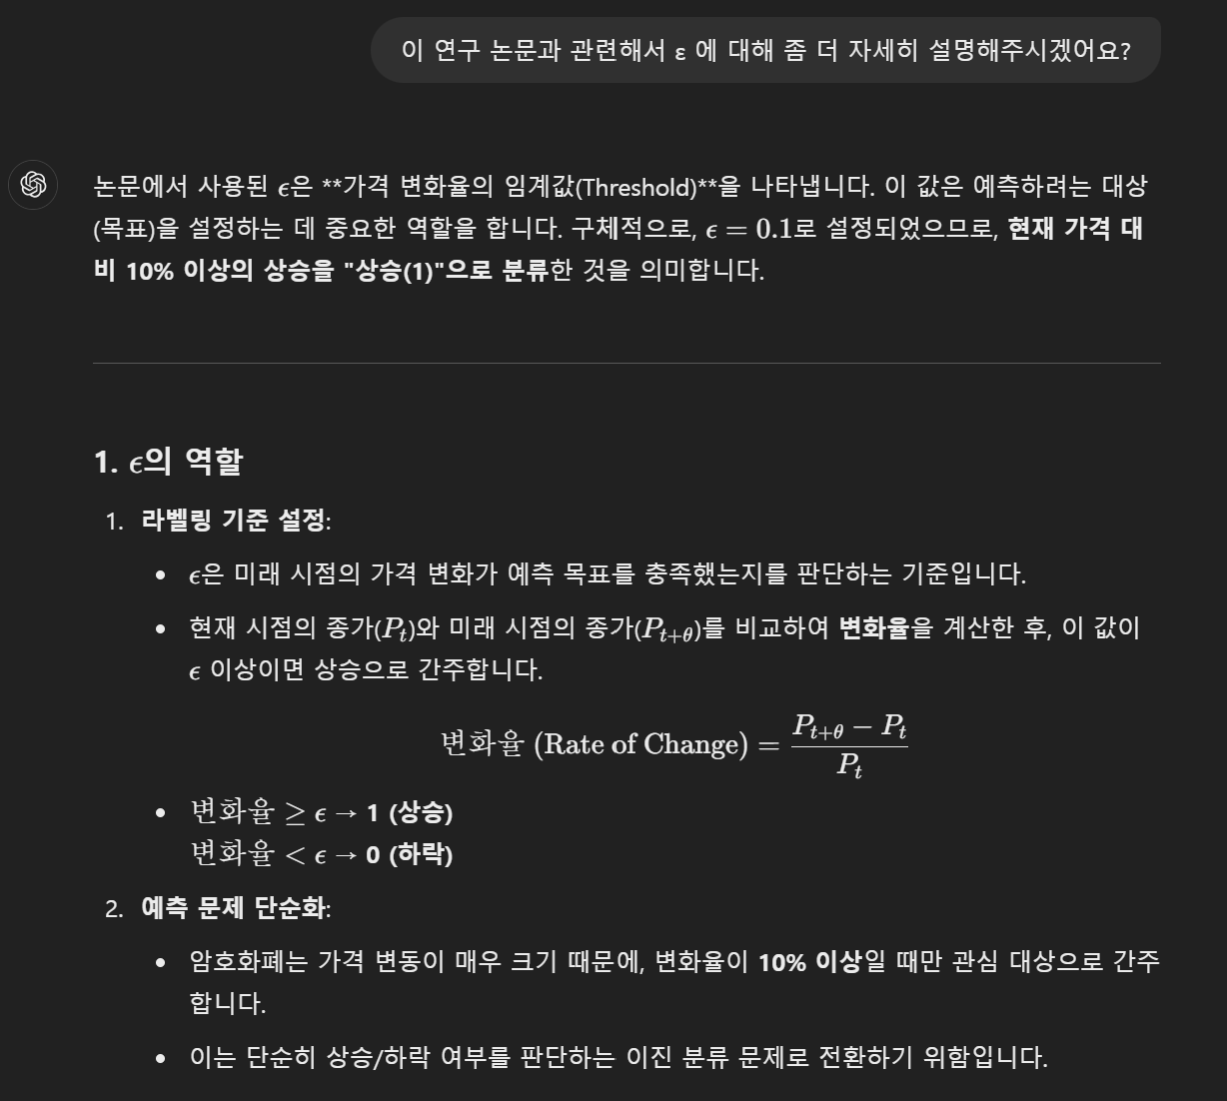
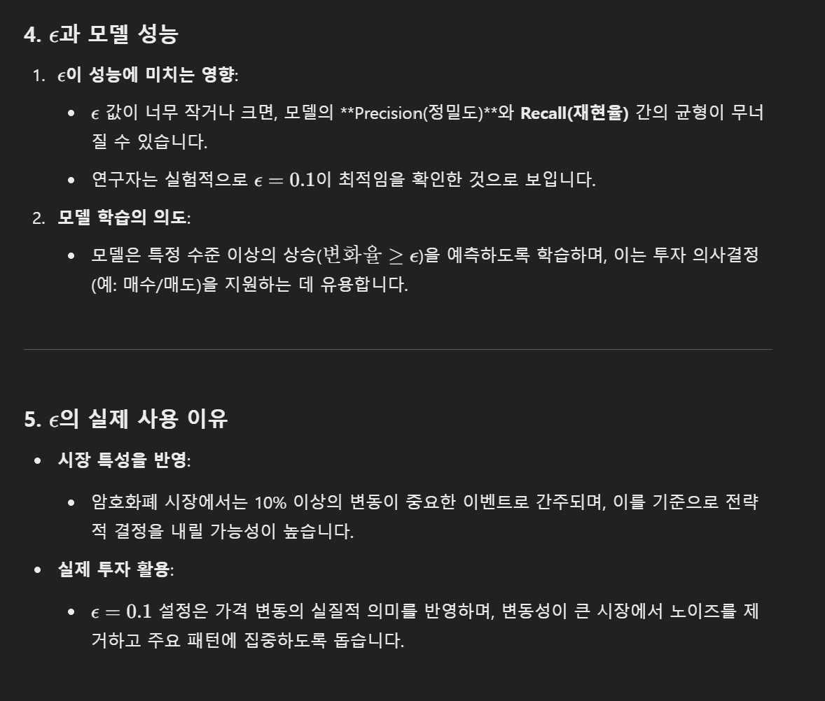
* 논문 내 내용이 아닌, ChatGPT 에 의한 지식은 자료 신뢰문제로 따로 첨부합니다. 참고만 부탁드립니다.

Slide 9
https://www.riss.kr/search/detail/DetailView.do?p_mat_type=be54d9b8bc7cdb09&control_no=8070829862e45fa2ffe0bdc3ef48d419&outLink=K
코인 가격 예측에 관한 선행 연구 논문 – 딥러닝 기반
05. 암호화폐 가격 예측을 위한 딥러닝 앙상블 모델 개발 연구 (2020, 최수빈)
해당 논문이 선행연구 조사를 한 2018년 기준, 암호화폐 가격 예측은 수치 데이터만을 사용한 경우 * 해당 논문 30page
Linear Regression + Logistic Regression + SVM + NN 연구 -> 정확도 0.55
RF + SVM + Logistic Regression -> 정확도 0.50 ~ 0.55 / Gradient boosting -> 정확도 0.60 등 대부분 낮은 정확도를 보였다.
데이터 수집 방법
데이터 수집 도구: coinmarketcap API
암호화폐 선택: 당시 시가총액 2위 이더리움(ETH)
변수: 시가, 종가, 고가, 저가, 볼륨(거래량)
시계열 기준 단위: 24시간 간격 * 연구하고자 하는 목표가 다음날 가격 예측이기 때문, 해당 논문 43page
시계열 데이터 범위: 2015년 8월 – 2020년 1월 약 5년
데이터 전처리 방법
결측 데이터: (Null 을 뜻함) 평균 값으로 대체
부적합 데이터: (2015년도의 경우 이더리움이 출시된 지 얼마 되지 않아 데이터가 0인 것이 많았다) 부적합 데이터를 삭제
정규화: Mix-max: 상대적 변화를 (0,1) 범위로 스케일링

Slide 10
코인 가격 예측에 관한 선행 연구 논문 – 딥러닝 기반
05. 암호화폐 가격 예측을 위한 딥러닝 앙상블 모델 개발 연구 (2020, 최수빈)
학습 데이터 구성
전체 데이터 개수 : 약 1600개 정도로 추측 * 수집된 데이터가 1624 row, 해당 논문 42page
학습 데이터 개수: (70%, train0.8 vali0.2)
테스트 데이터 개수: (30%)
하이퍼 파라미터:
Sequence Length: 30 (30일 만큼의 데이터)
모델
앙상블 모델, Deep 4-LSTM Ensemble model : D4LE * 해당 논문 54page
앙상블 학습이란 여러 개의 개별적인 모델을 생성하고, 예측 결과들을 결합하여 더 정확한 예측을 도출하는 방법을 말한다.
실험 방법과 그 결과
실험적으로 하이퍼파라미터를 채택 *해당 논문 57 – 59 page
Epoch(10, 30, 50, 100, 150) + 뉴런(16, 32, 64, 128, 200) 조합으로 정확도 0.7960, Epoch와 뉴런 수 고정 후, window size(10,7,5,3) + gate activation(tanh, relu, linear, softmax) 조합으로 정확도 0.8736
Batch size 2, dropout ratio 0.25, optimizer adam, loss fuction mse 등 * 해당 논문 60page 표 12 참고

Slide 11
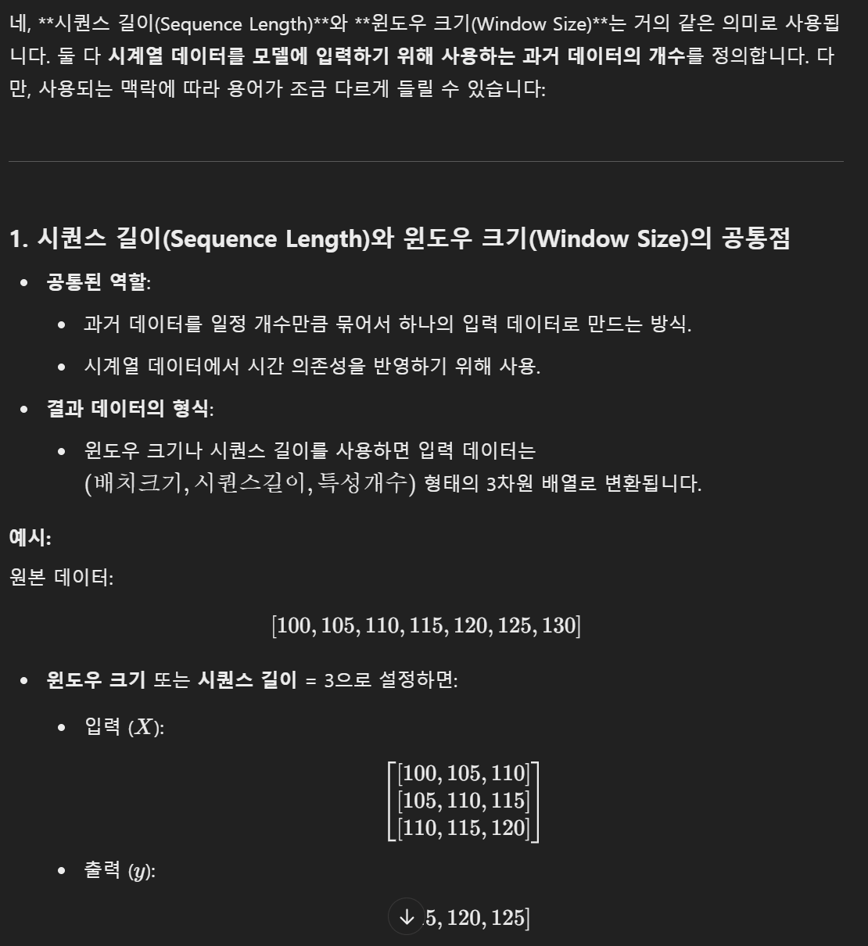
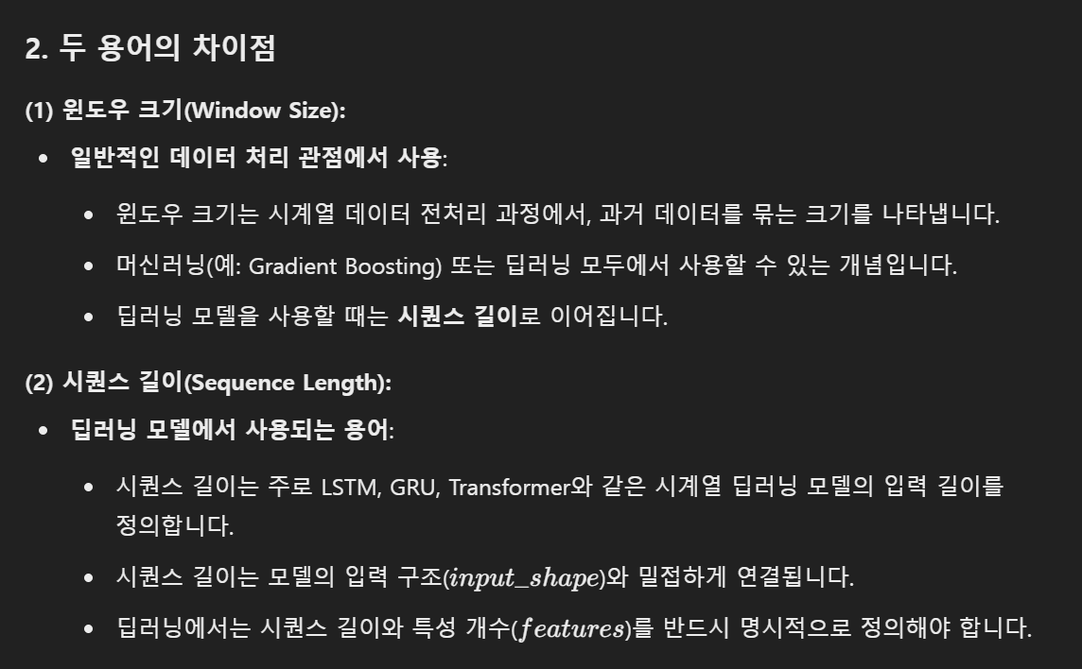
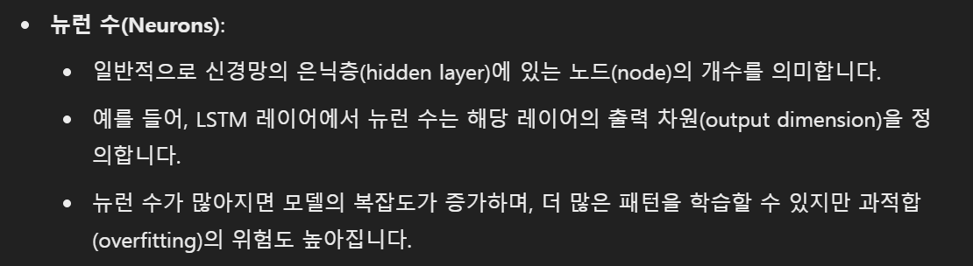

Slide 12
5조 자료조사 목록
1주차
(1) Tracing Cryptocurrency Scams: Clustering Replicated Advance-Fee and Phishing Websites
(2) The 2024 Crypto Crime Report and 2024 가상자산 연계 투자사기 사례집
(3) Enhancing Security in Blockchain Networks: Anomalies, Frauds, and Advanced Detection Techniques
(4) 암호화폐 펌프와 덤프 탐지 모델 연구 : SMOTE 오버샘플링을 적용한 트리 앙상블 기법을 중심으로
(5) Significant Digits: Using Large-Scale Blockchain Data to Predict Fraudulent Addresses
(6) LSTM 학습모델의 성능 향상을 위한 디지털 신호 필터의 비교연구
(7) 블록체인 기반 가상화폐 거래의 보안 위험 및 대응 방안
(8) AI를 활용한 FDS(사기거래탐지시스템)의 연구
(9) 전자금융 불법이체사고 방지를 위한 실시간 이상거래탐지 및 분석 대응 모델 연구
(10) 의사 결정 나무를 이용한 이상 금융 거래 탐지 정규화 방법에 관한 연구
(11) AI-powered Automation of Fraud Detection in Financial Services
(12) Enhancing Fraud Detection in Cryptocurrencies with Deep Learning (2024)
(13) Cryptocurrencies and Future Financial Crime (2022)
2주차
(14) 암호화폐 종가 예측 성능과 입력 변수 간의 연관성 분석, 박재헌, 2022
(15) 암호화폐 가격 정보 데이터에 대한 상관관계분석 및 회귀테스트 회귀테스트 (2018, 정보처리학회논문지, 권도형, 허주성, 김주봉, 임현교, 한연희)
(16) On-Chain Data를 활용한 LSTM 기반 비트코인 가격 예측, 2021, 안유진, 오하영
(17) 그래디언트 부스팅을 활용한 암호화폐 가격 동향 예측 (2018, 정보처리학회논문지, 허주성, 권도형, 김주봉, 한연희, 안채헌)
(18) 암호화폐 가격 예측을 위한 딥러닝 앙상블 모델 개발 연구 (2020, 최수빈)
(19) An Information Theory Approach to the Stock and Cryptocurrency Market: A Statistical Equilibrium Perspective, Emanuele Citera, Francesco De Pretis, 2023)

